Slide 1
ADSI Haiber Avila Milton David Araque
Hector Sotomayor
Andrés Cristancho TEMA PROYECTO FORMATIVO SEDE COLOMBIA (SENA)

Slide 2

Nombre comercial del software

Slide 3


OBJETIVO GENERAL
Desarrollar un software dinámico que provea y reporte adecuadamente los materiales adquiridos por la empresa, registrando la entrada y salida de los materiales en el almacén. Con el fin de optimizar el tiempo en el proceso de entrada y salida de la entidad.

Slide 4

OBJETIVOS ESPECÍFICOS
Desarrollar un sistema enlazado a la base de datos para que la información pueda ser almacenada.
Almacenar los diferentes reportes que genera el sistema.
Realizar pruebas del funcionamiento en el inventario y guardar todos los datos de la empresa en un servidor Seguro, haciendo un reporte de las salidas y entradas.

Slide 5

PLANTEAMIENTO DEL PROBLEMA
El principal problema que identificamos en la empresa es que no tiene un inventario sistematizado lo cual ocasiona que la empresa tenga problema con sus entradas y salidas de productos, además el usuario de la empresa tiene inconvenientes al identificar la salida y la entrada del producto ya que realiza el registro a papel y lápiz.

Slide 6


PREGUNTA PROBLEMÁTICA
¿Cómo suministrar a la empresa un sistema de inventariado actual, llevando consigo la organización y el seguimiento de los productos que se comercializan en el almacén?

Slide 7


JUSTIFICACIÓN
El presente proyecto consiste en la necesidad de salvaguardara la información generando reportes de entrada y salida por medio de un sistema de inventario, brindando información detallada acerca del producto para facilitar su comercialización y movimiento dentro del almacén, la razón de implementar este sistema es facilitar el proceso de registro de la empresa ya que la administradora genera los reportes a papel y lápiz, este problema es latente ya que puede presentarse la perdida del dinero en la empresa.

Slide 8


ALCANCE DEL PROYECTO
Diseñar un interfaz de registro y acceso de usuario en el sistema
Generar por medio de una etiqueta una vista detallada del producto con sus características, su estado, fecha de ingreso y salida de la empresa.
Reportar los movimientos de los productos por medio de la base de datos del programa.
Evidenciar un reporte de control de ventas.

Slide 9
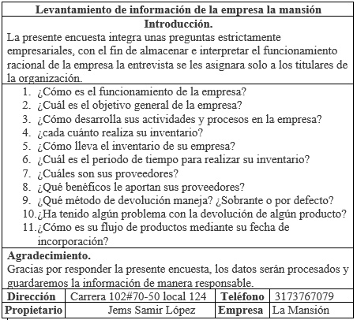


RECOLECCIÓN DE INFORMACIÓN

Slide 10

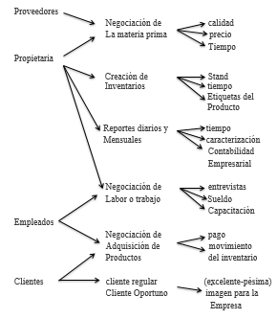

Slide 11
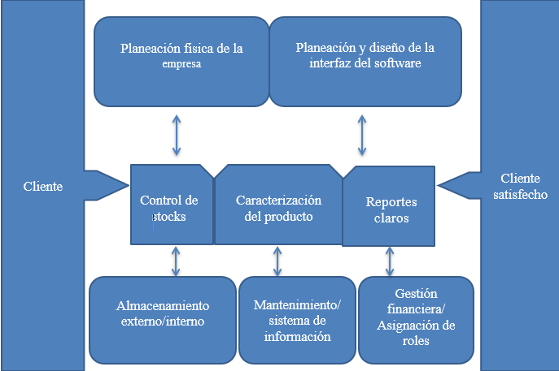

MAPAS DE PROCESO

Slide 12
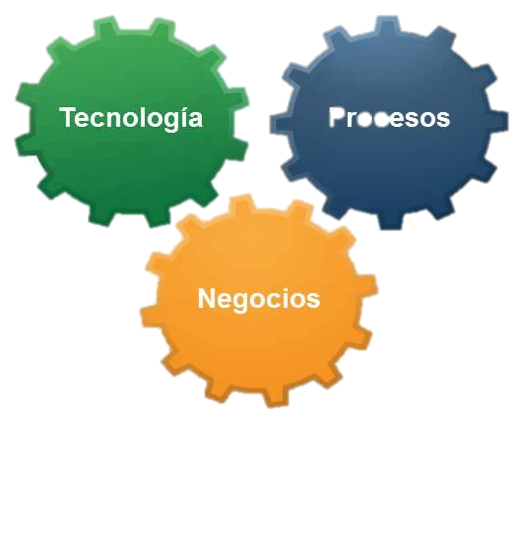
BPMN PROCESO DE LA MANSIÓN Y EL SOFTWARE
BPMN
Entrada
Registro
salida

Slide 13

REQUISITOS FUNCIONALES
Identificación del requerimiento: | RF01
Nombre del Requerimiento: | Inicio de Usuario administrado/empleado
Características: | Los usuarios deberán ingresar su tipo de documento, nombre y la contraseña para ingresar al sistema
Descripción del requerimiento: | El sistema podrá ser consultado por cualquier persona registrada Dependiendo el rol que se le sea asignado.
Requerimiento NO funcional: | RNF02 RNF03 RNF04 RNF05 RNF12
Prioridad del requerimiento: Alta

Slide 14
Identificación del requerimiento: | RF05
Nombre del Requerimiento: | Inventariado
Características: | El sistema podrá identificar los productos que entran y salen de la empresa.
Descripción del requerimiento: | El sistema al entrar el producto lo registraría y llevara un seguimiento de los productos vendidos.
Requerimiento NO funcional: | RNF02 RNF03 RNF04 RNF05 RNF07
Prioridad del requerimiento: Alta

Slide 15
Identificación del requerimiento: | RF02
Nombre del Requerimiento: | Reporte de monetización en tiempo real
Características: | El usuario-Administrador podrá ver los reportes de las ventas hechas por el usuario-empleado en tiempo real
Descripción del requerimiento: | El sistema podrá dar los datos de venta en tiempo real al administrador, tomando las facturas hechas por el usuario-empleado en el día.
Requerimiento NO funcional: | RNF02 RNF04 RNF06 RNF07 RNF08 RNF11
Prioridad del requerimiento: Alta

Slide 16
REFERENCIAS NO FUNCIONALES
Identificación del requerimiento: | RNF02
Nombre del Requerimiento: | Eficiencia
Características: | Toda funcionalidad del sistema y transacción de negocio debe responder al usuario en menos de 5 segundos.
Descripción del requerimiento: | El sistema debe ser capaz de procesar transacciones por segundo. Esto se medirá por medio de una herramienta.
Prioridad del requerimiento: Baja

Slide 17
Identificación del requerimiento: | RNF03
Nombre del Requerimiento: | Sistema de ayudas
Características: | El sistema aplicara patrones y recomendaciones para el mejor uso del sistema.
Descripción del requerimiento: | Se tendrán descripciones del uso del sistema mediante notas al momento de realizar una acción permitiendo desactivarse si el usuario lo desea.
Prioridad del requerimiento: Alta

Slide 18
Identificación del requerimiento: | RNF04
Nombre del Requerimiento: | Protección de información
Características: | El usuario no podrá acceder al negocio si este llega a tener una emergencia.
Descripción del requerimiento: | El sistema no continuará operando en caso de una emergencia.
Prioridad del requerimiento: Alta

Slide 19
Identificación del requerimiento: | RNF11
Nombre del Requerimiento: | Seguridad de datos de la entidad
Características: | Cada venta contara con un historial del producto vendido.
Descripción del requerimiento: | El sistema contara con un historial de los datos ingresados además de esto tener una plataforma tipo drive para no perder información.
Prioridad del requerimiento: Alta

Slide 20
CASOS DE USO DE EL SOFTWARE
V1
RNF
Caso de uso
RNF
v3
v2
v4
Administrador
proveedor
sistema
cliente
empleado
v1
v2
v1
v1
v1
v2
v1

Slide 21

GRACIAS!!

